Slide 1
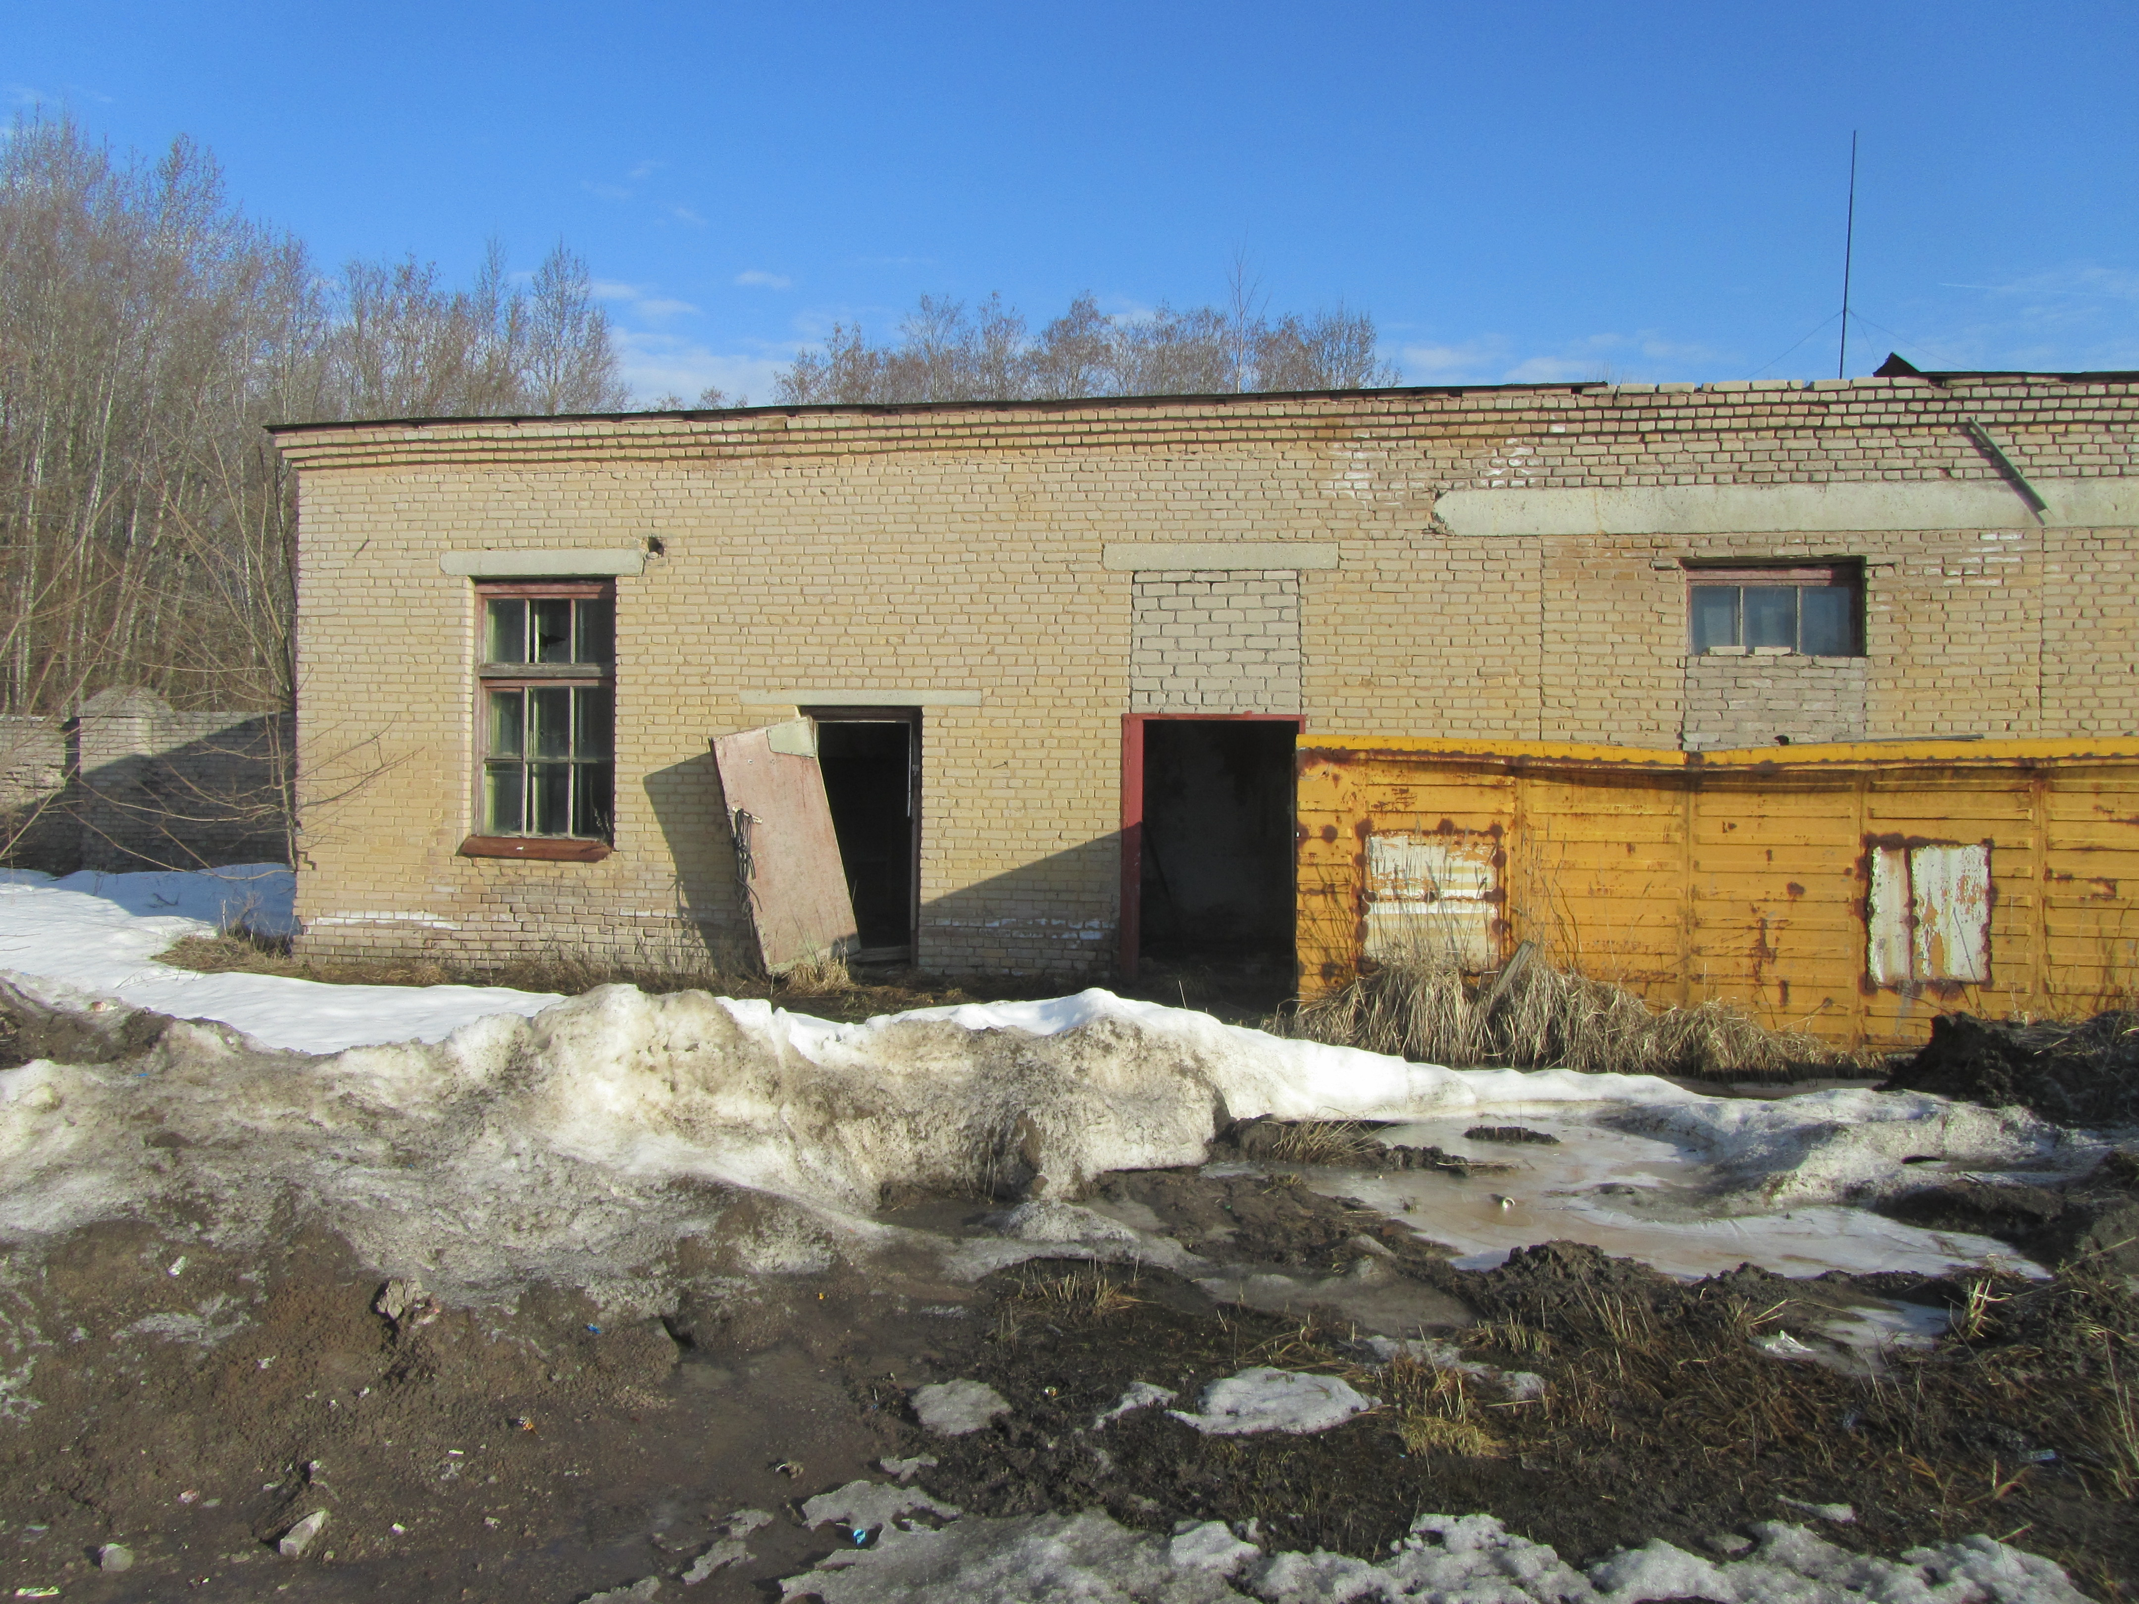
Нежилое здание по адресу: г. Сланцы, ул.Баранова, д.1
Общая площадь здания - 50,1 кв.метров

Slide 2
Нежилое помещение может быть использовано: - склад.
Нежилое помещение предоставляется в аренду субъектам малого и среднего предпринимательства и организациям, образующим инфраструктуру поддержки субъектов малого и среднего предпринимательства с соблюдением следующих условий:
а) без проведения торгов;
б) срок договора аренды составляет не менее 5 лет, срок договора может быть уменьшен на основании поданного до заключения такого договора заявления лица, приобретающего права владения и (или) пользования.
в) арендная плата составляет 50 процентов от размера годовой арендной платы, определяемой в соответствии с нормативным документом, действующим на территории Сланцевского муниципального района.
Для получения более подробной информации обращаться по телефону (81374)2-28-71, контактное лицо Хрулева Марина Владимировна, ведущий специалист КУМИ

